Slide 1
スライド
森谷 亮太
開始日：9/2/
発表日：9/11

Slide 2
やったこと
Tensorflowについて学んだ
どういうことをやりたいかについて考えた
Notes:
概要

Slide 3
Tensorflowについて学んだ
２の考え方に影響するから
Notes:
理由

Slide 4
Tensorflowについて学んだ
バージョン２ではなく、１を使っていく
１の方が学びやすいから
Notes:
理由

Slide 5
2.どういうことをやりたいかについて考えた
CMの要因を定量化することで、効果的かどうかを
80%の確率で幼児向けのCMである
60%の確率で男性向けのCMである
＊誰向けのCMかわからない
CM
Notes:
＊ はオプション。
１、つければ人間ぽいものになる
２、つけなければ人間ぽくないものになる

Slide 6
2.どういうことをやりたいかについて考えた
CMの要因を定量化する
80%の確率で幼児向けのCMである
20%の確率で男性向けのCMである
＊誰向けのCMかわからない
情報量が大きい
情報量が少ない
情報量で測ることはできない

Slide 7
2.どういうことをやりたいかについて考えた
どのようにするか
機械学習
分布１
分布２
CM
Notes:
理由

Slide 8
2.どういうことをやりたいかについて考えた
CMの要因を定量化する
年齢による分布
性別による分布
…
選ばれた分布１
選ばれた分布２
…
検証
Notes:
理由

Slide 9
2.どういうことをやりたいかについて考えた
CMの要因を定量化する
80%の確率で幼児向けのCMである
20%の確率で男性向けのCMである
＊誰向けのCMかわからない
CM
Notes:
＊ はオプション。
１、つければ人間ぽいものになる
２、つけなければ人間ぽくないものになる

Slide 10
2.どういうことをやりたいかについて考えた
考えなければならないこと
分布が単峰でない場合は？
Notes:
理由

Slide 11
2.どういうことをやりたいかについて考えた
CMの要因を定量化する
選ばれた分布１
選ばれた分布２
…
Notes:
理由

Slide 12
2.どういうことをやりたいかについて考えた
CMの要因を定量化するして効果的かどうか考える
年齢による分布
性別による分布
…
システム
CM
Notes:
理由

Slide 13
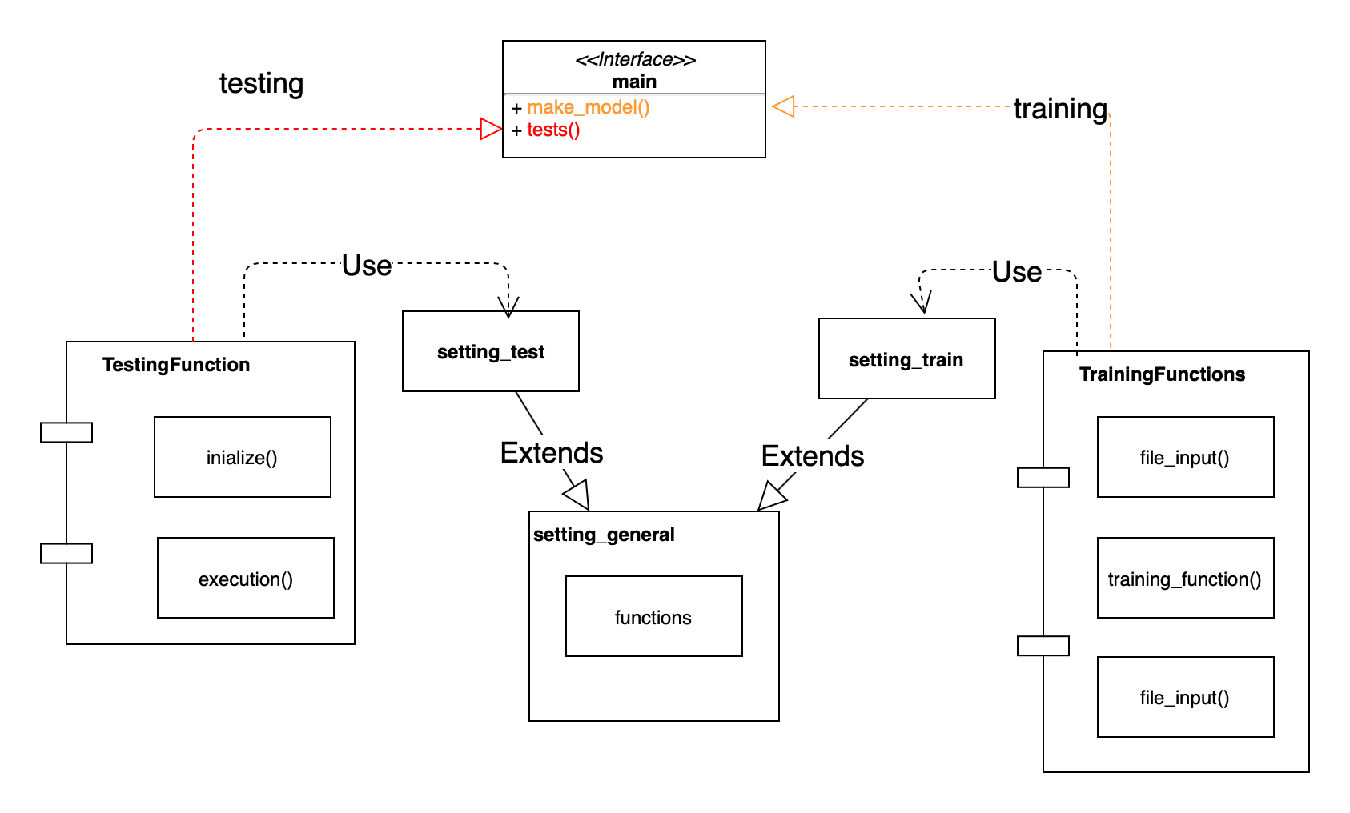
元のプログラムを機能ごとに分けた
設計図
Notes:
mainは機能を使うだけ
機能は別に実装されている

Slide 14
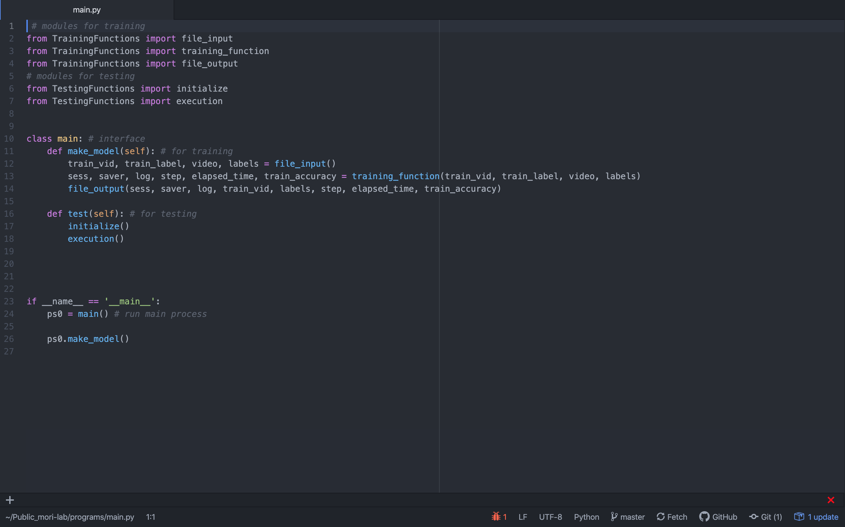
元のプログラムを機能ごとに分けた

Slide 15
元のプログラムを機能ごとに分けた
設計図
Notes:
実現
依存
継承
モジュール
インターフェース

Slide 16
元のプログラムを機能ごとに分けた
プログラムの構造が理解しやすくなった
自分のやつを作るときに使えそう
Notes:
理由

Slide 17
次にやろうと思っていること
本で、tensorflow の使い方を学ぶこと

